Slide 1
Проект в средней группе
« Разноцветная неделя»
Воспитатель 1 кв.категории. Султанбекова Э.
Сергиев Посад.
2019 г

Slide 2
Участники проекта: Дети, родители, воспитатель средней группы.
Тип проекта: творческий.
По времени проведения: краткосрочный (1 неделя).
Цель проекта:
Закрепление цветов и умение находить предметы заданного цвета вокруг себя.
Задачи проекта:
Закреплять знания цветового спектра у детей. Научить детей рисовать радугу, правильно называть ее цвета. Учить различать цвета, сопоставлять их с предметами. Учить детей различать теплые и холодные цвета. Упражнять в умении рассказывать о цвете. Развивать воображение, умения видеть характерные признаки предметов. Учить группировать предметы по заданными признакам, учить работать по образцу. Научить группировать предметы по цвету и отдельным цветовым деталям. Развивать цветовое восприятие, внимание, наблюдательность, расширять знания о материалах, их которых состоят предметы. Помочь запомнить расположение цветов радуги, развивать речь и словарный запас ребят.
Актуальность проблемы:
Дидактические игры, направленные на сенсорное развитие детей, (в частности, на развитие чувства цвета) обладают большими возможностями: позволяют знакомить детей с качествами и свойствами предметов, в данном случае с цветом.
В процессе разнообразных дидактических игр дети учатся выделять цвет предметов, называть оттенки и цвета, сравнивать предметы по цвету, группировать их по сходству в цвете. Все эти действия развивают и закрепляют знания и представления детей о цвете, способствуют формированию чувства цвета. Дидактические игры, предшествующие изобразительной деятельности, готовят детей к более свободному и точному отражению цветов и оттенков в рисовании, аппликации. Дети оперируют имеющими знаниями о цвете, которые в ходе игры усваиваются, систематизируются, обогащаются. С помощью игры ребёнок получает новые знания о том или ином цвете. В то же время в процессе игры у детей активизируется цветовой словарь детей.

Slide 3
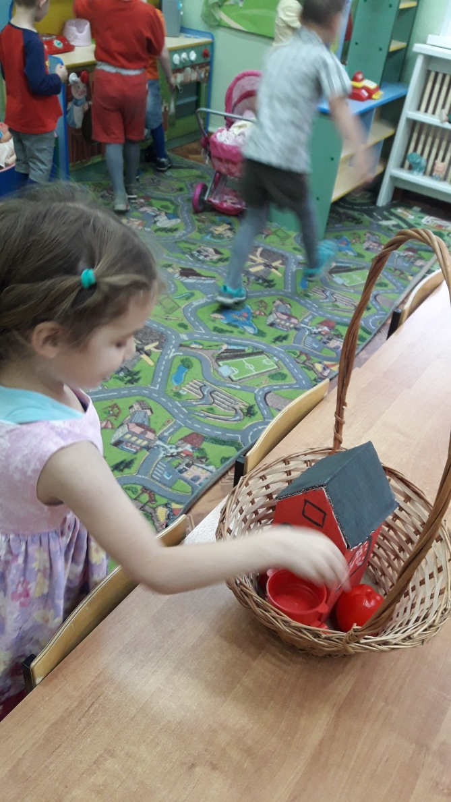
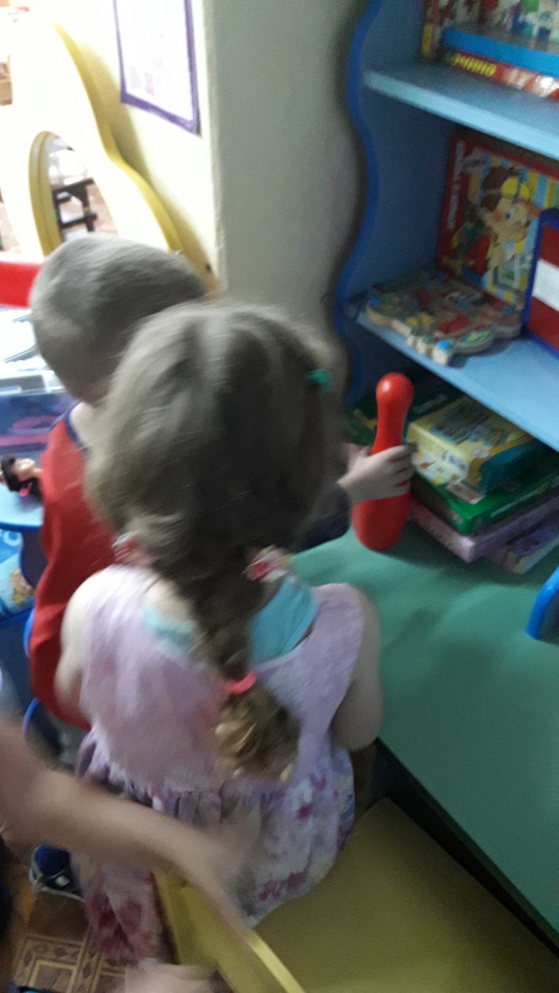
«Давайте познакомимся – Я красный»
Цель: познакомить детей с цветом, формировать умение находить цвет по образцу и названию.

Slide 4
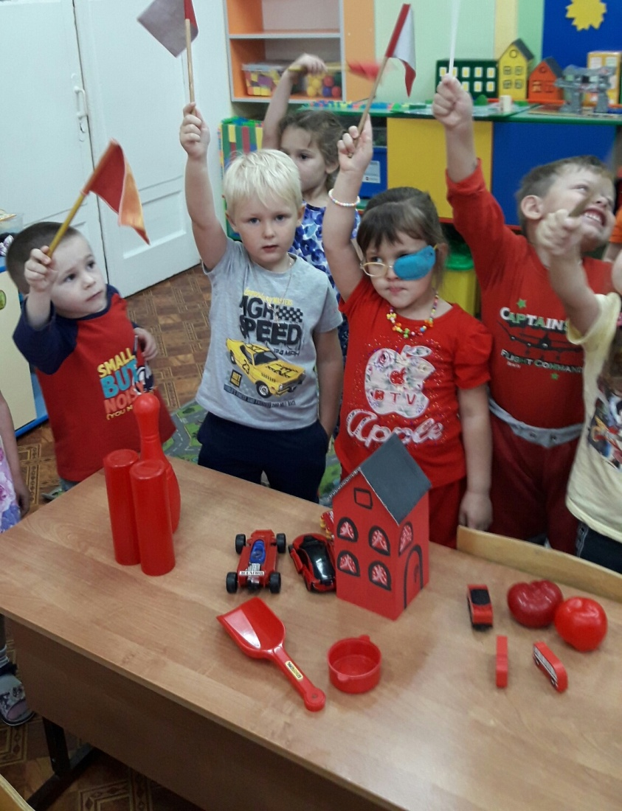
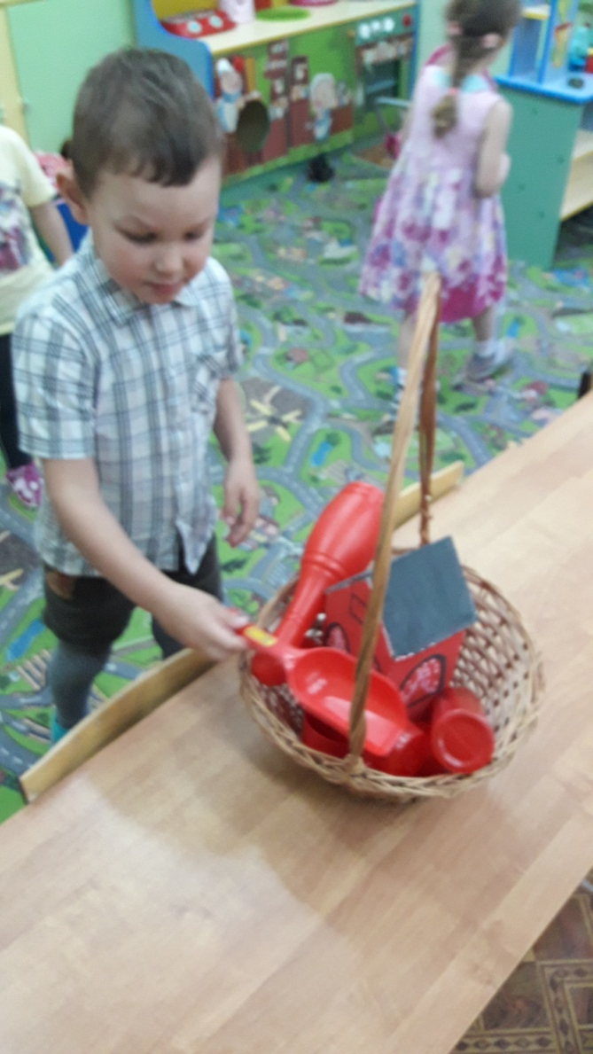

Slide 5
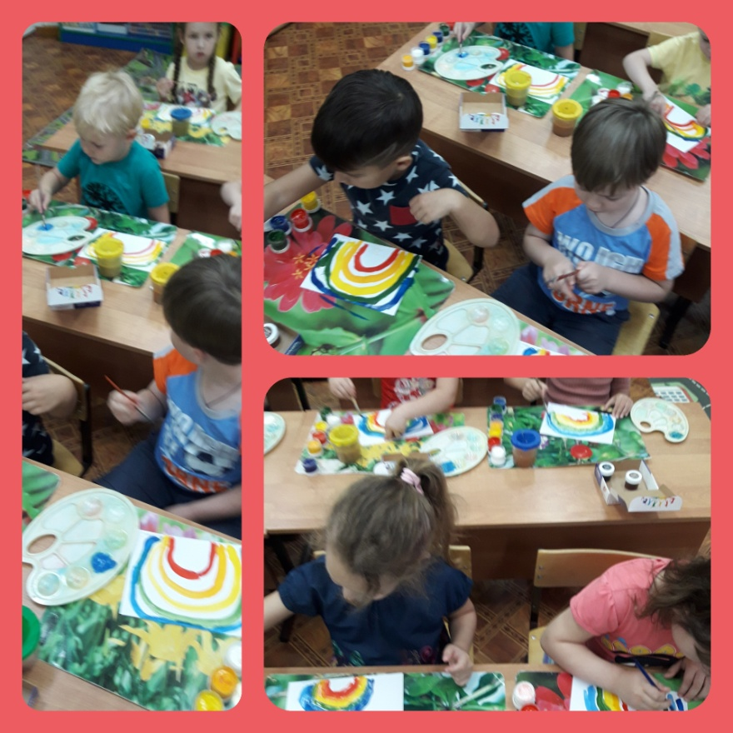
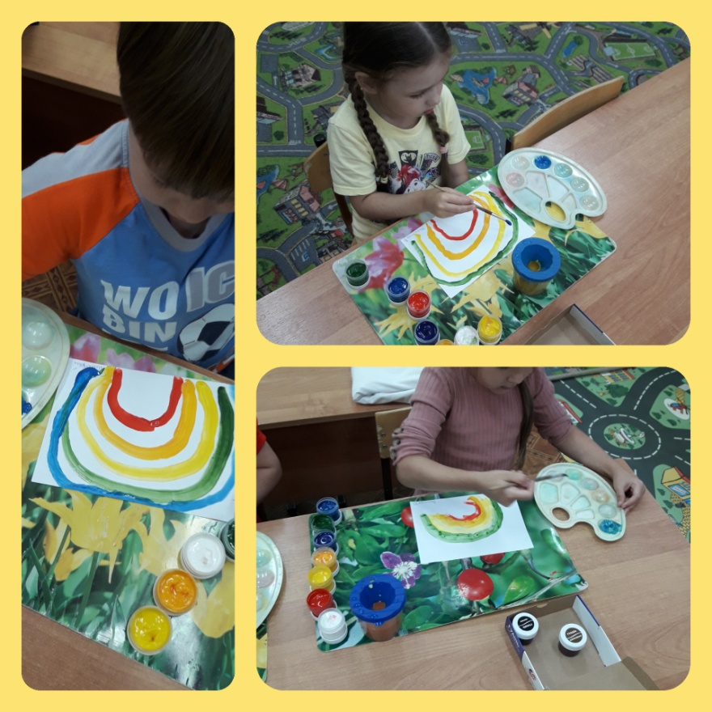
«Рисование. Радуга- дуга»
Цели: продолжить учить детей самостоятельно и творчески отражать свои представления о красивых природных явлениях разными изобразительно-выразительными средствами; вызвать интерес к изображению радуги; дать элементарные представления по цветоведению; развивать чувство цвета; воспитывать эстетическое отношение к природе.

Slide 6
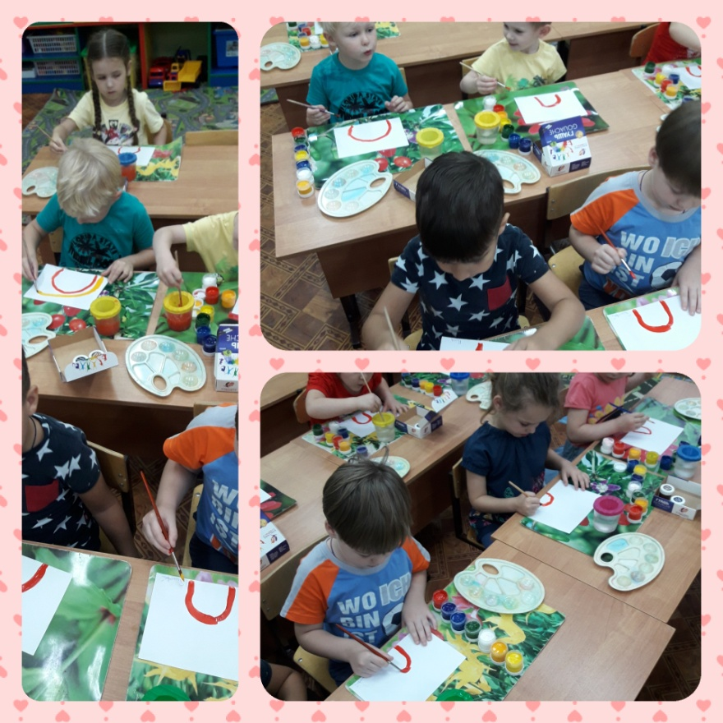
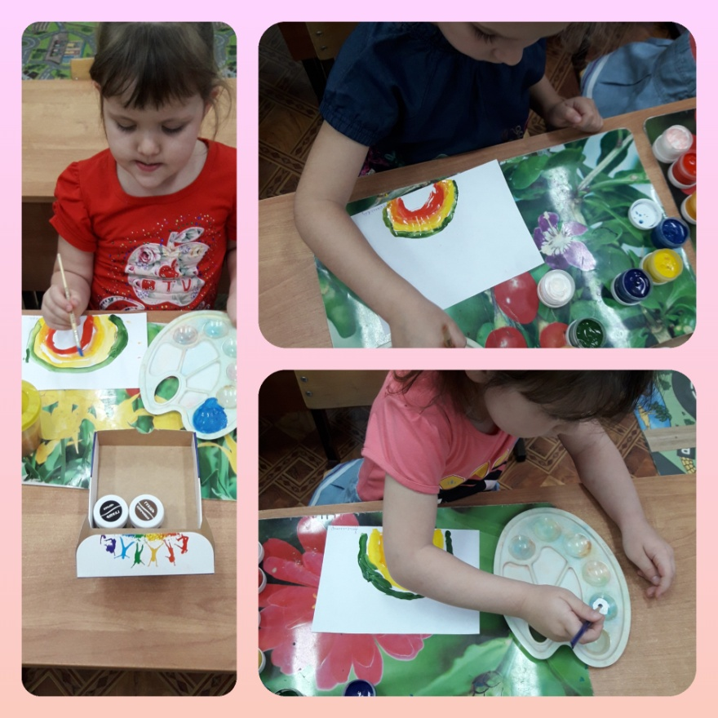

Slide 7
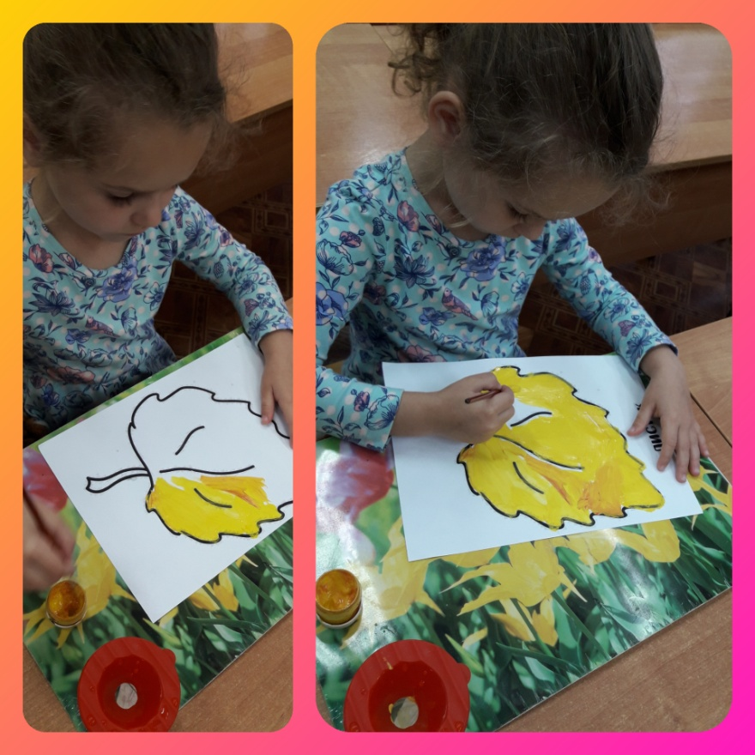
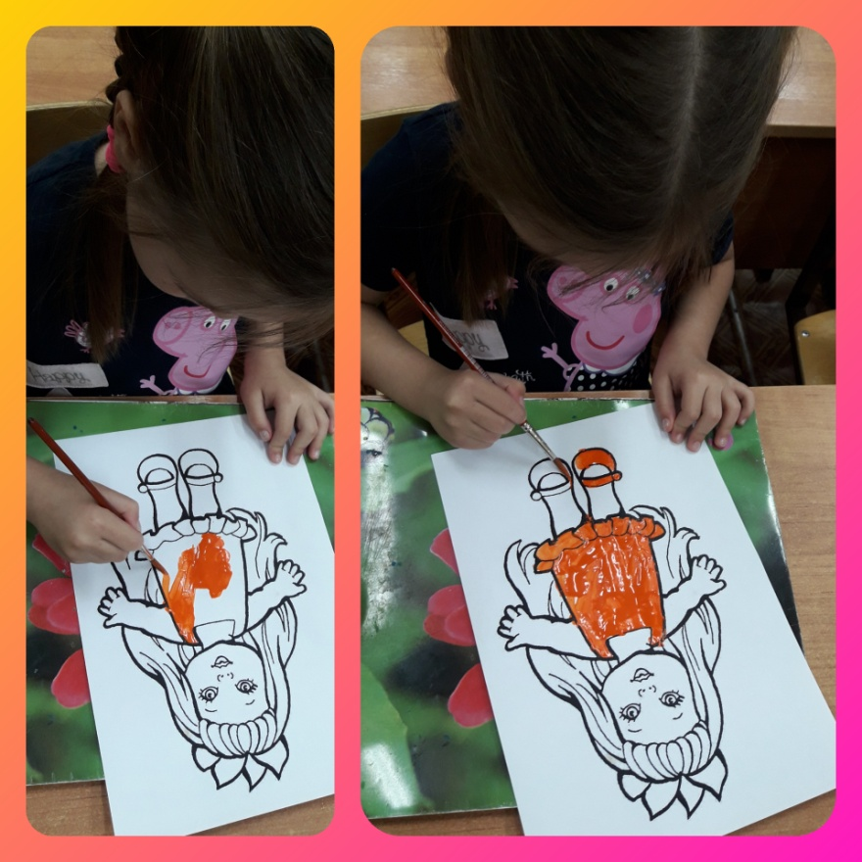
Творческая мастерская.
Разукрашивание рисунков «желтого и оранжевого цвета».
Закрепить желтый и оранжевый цвет цвет.

Slide 8
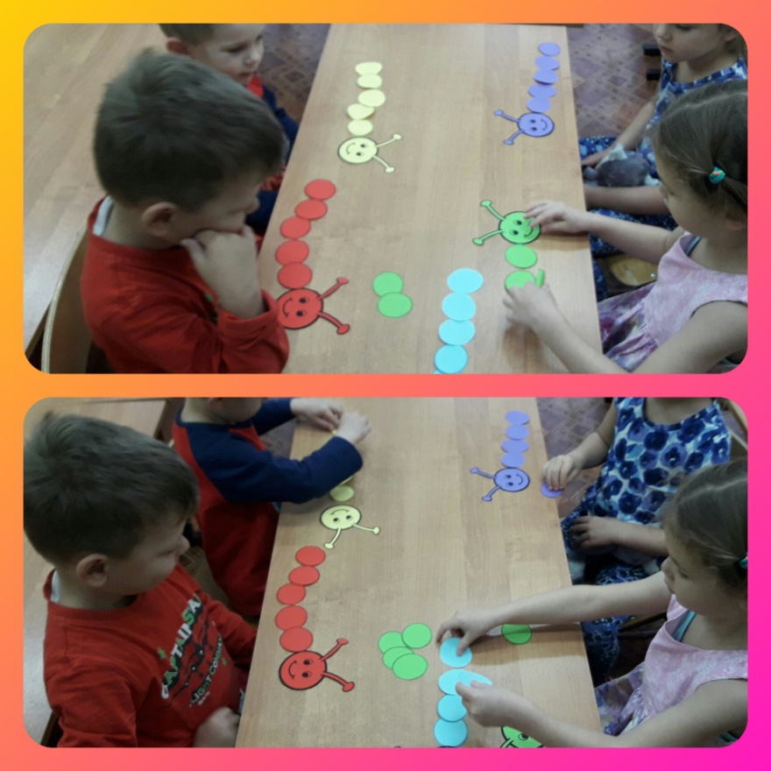
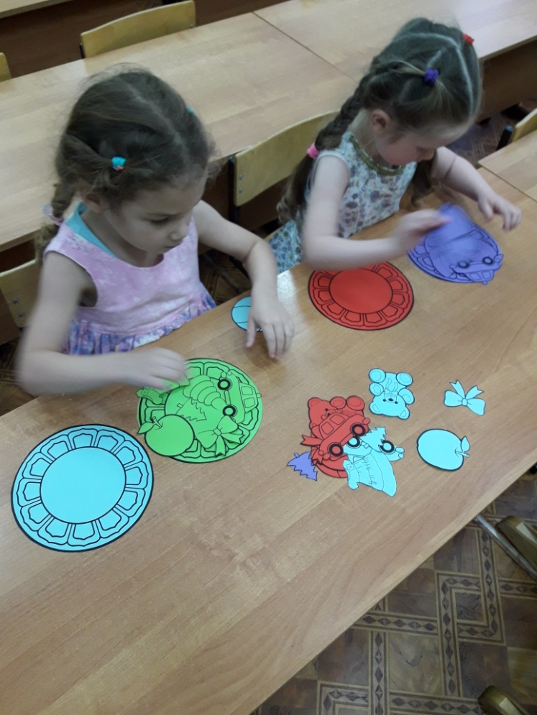
Развиваем мелкую моторику и закрепляем основные цвета.

Slide 9
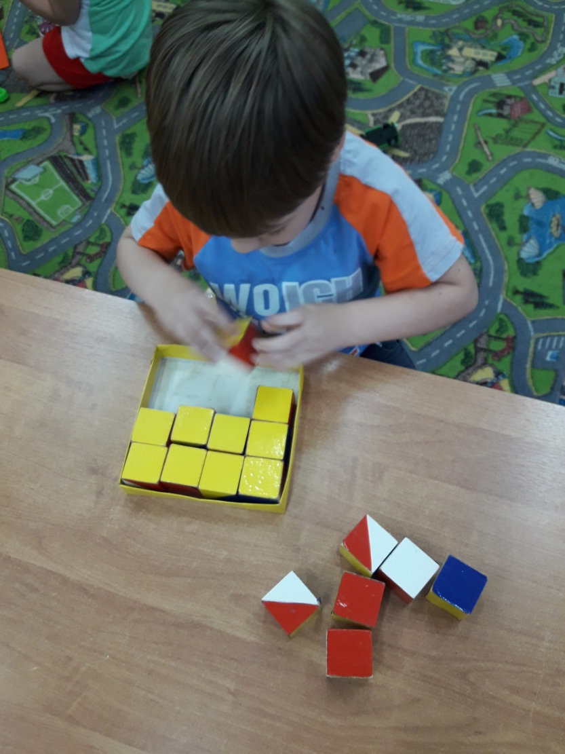
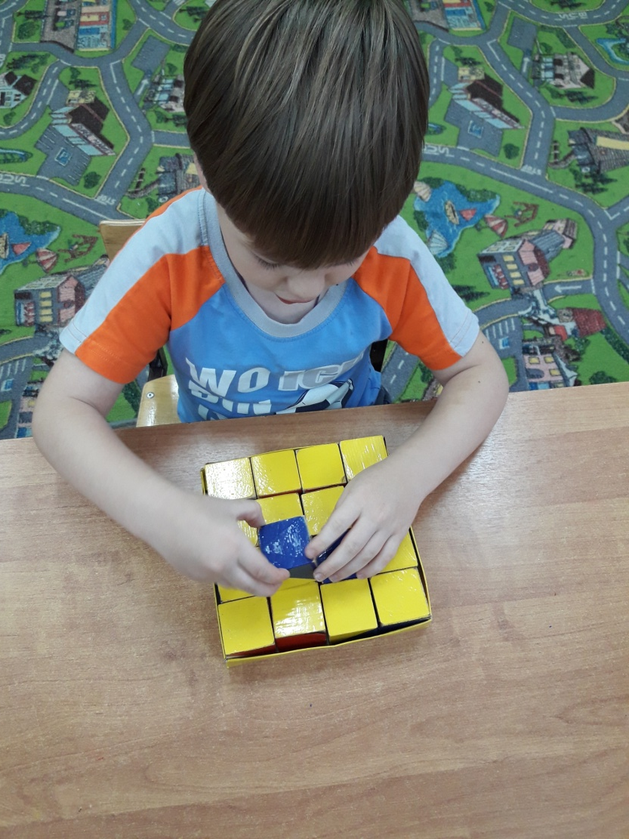
«Собери узор»

Slide 10
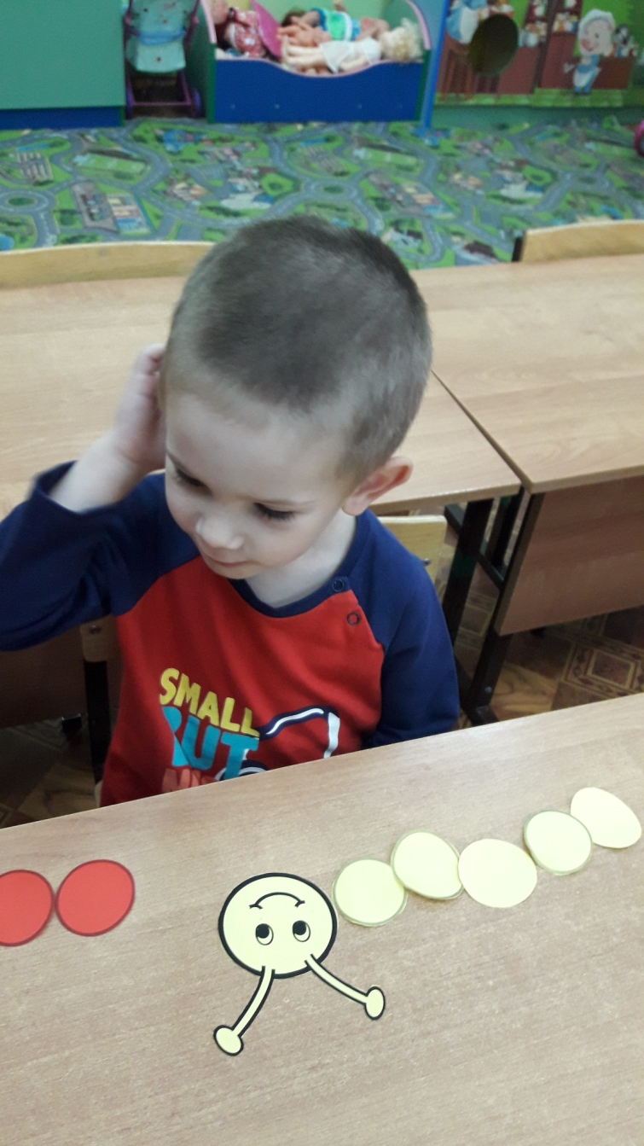
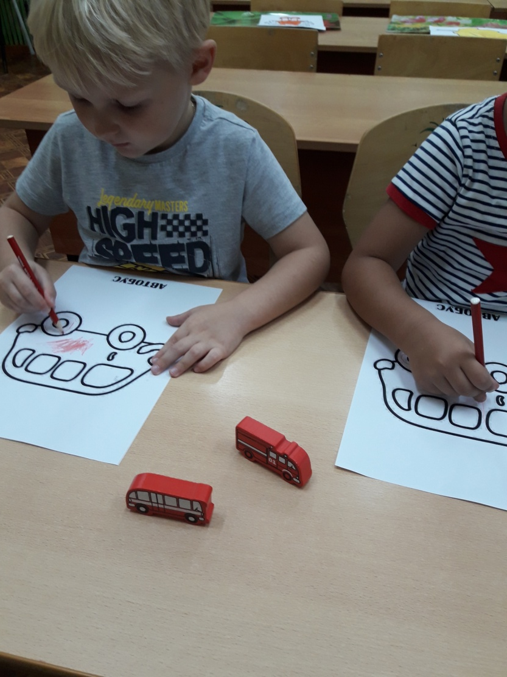

Slide 11
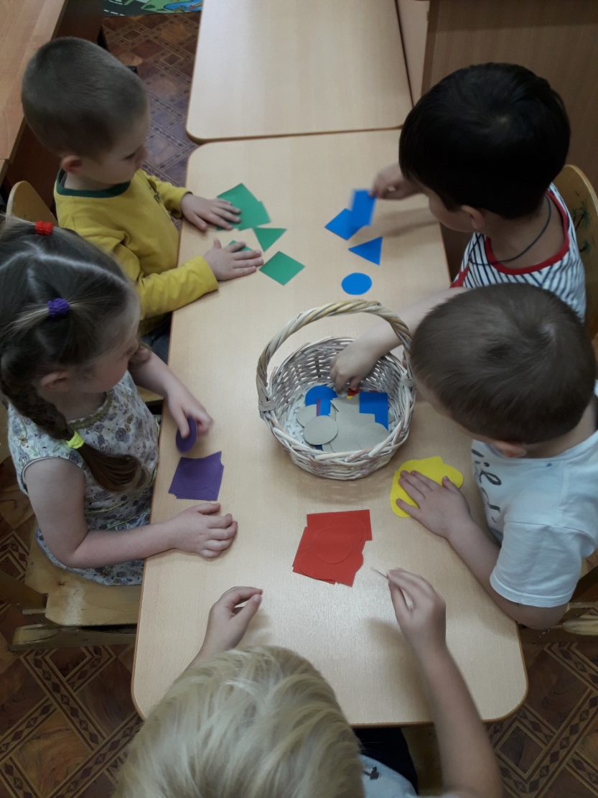
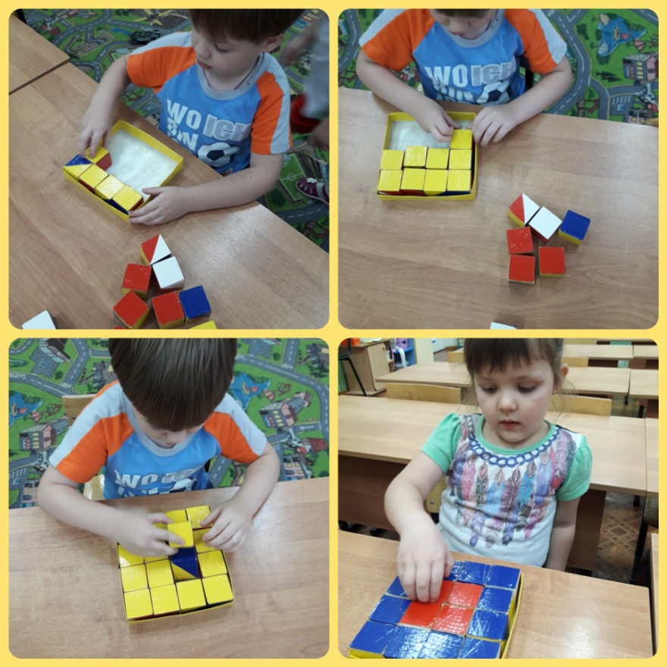

Slide 12
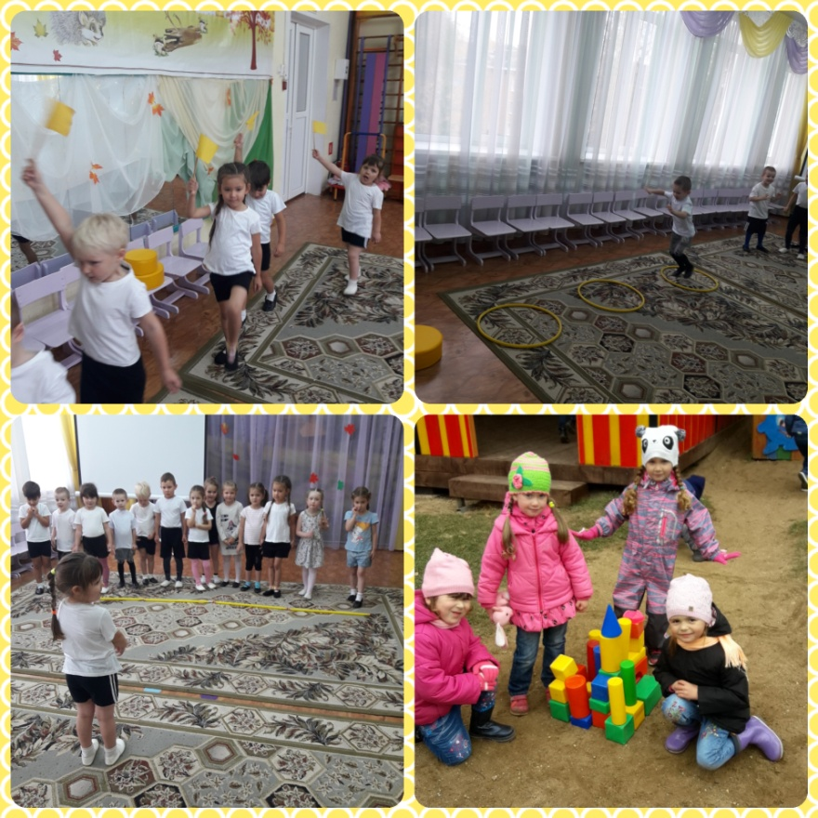
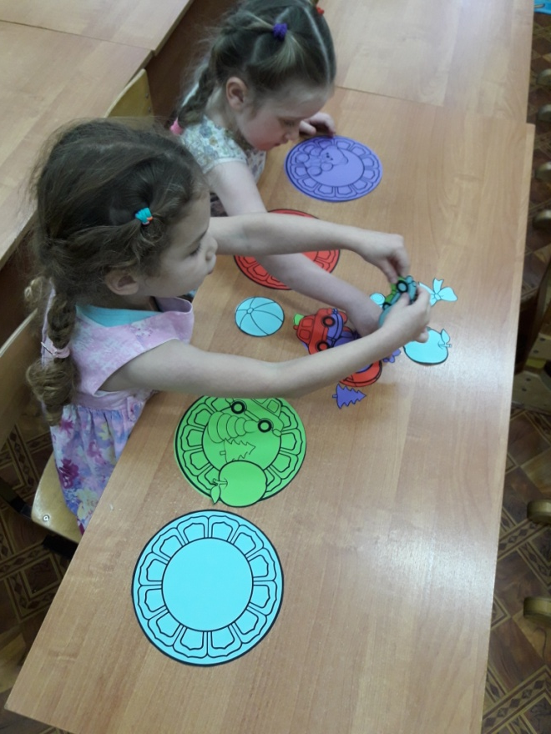

Slide 13
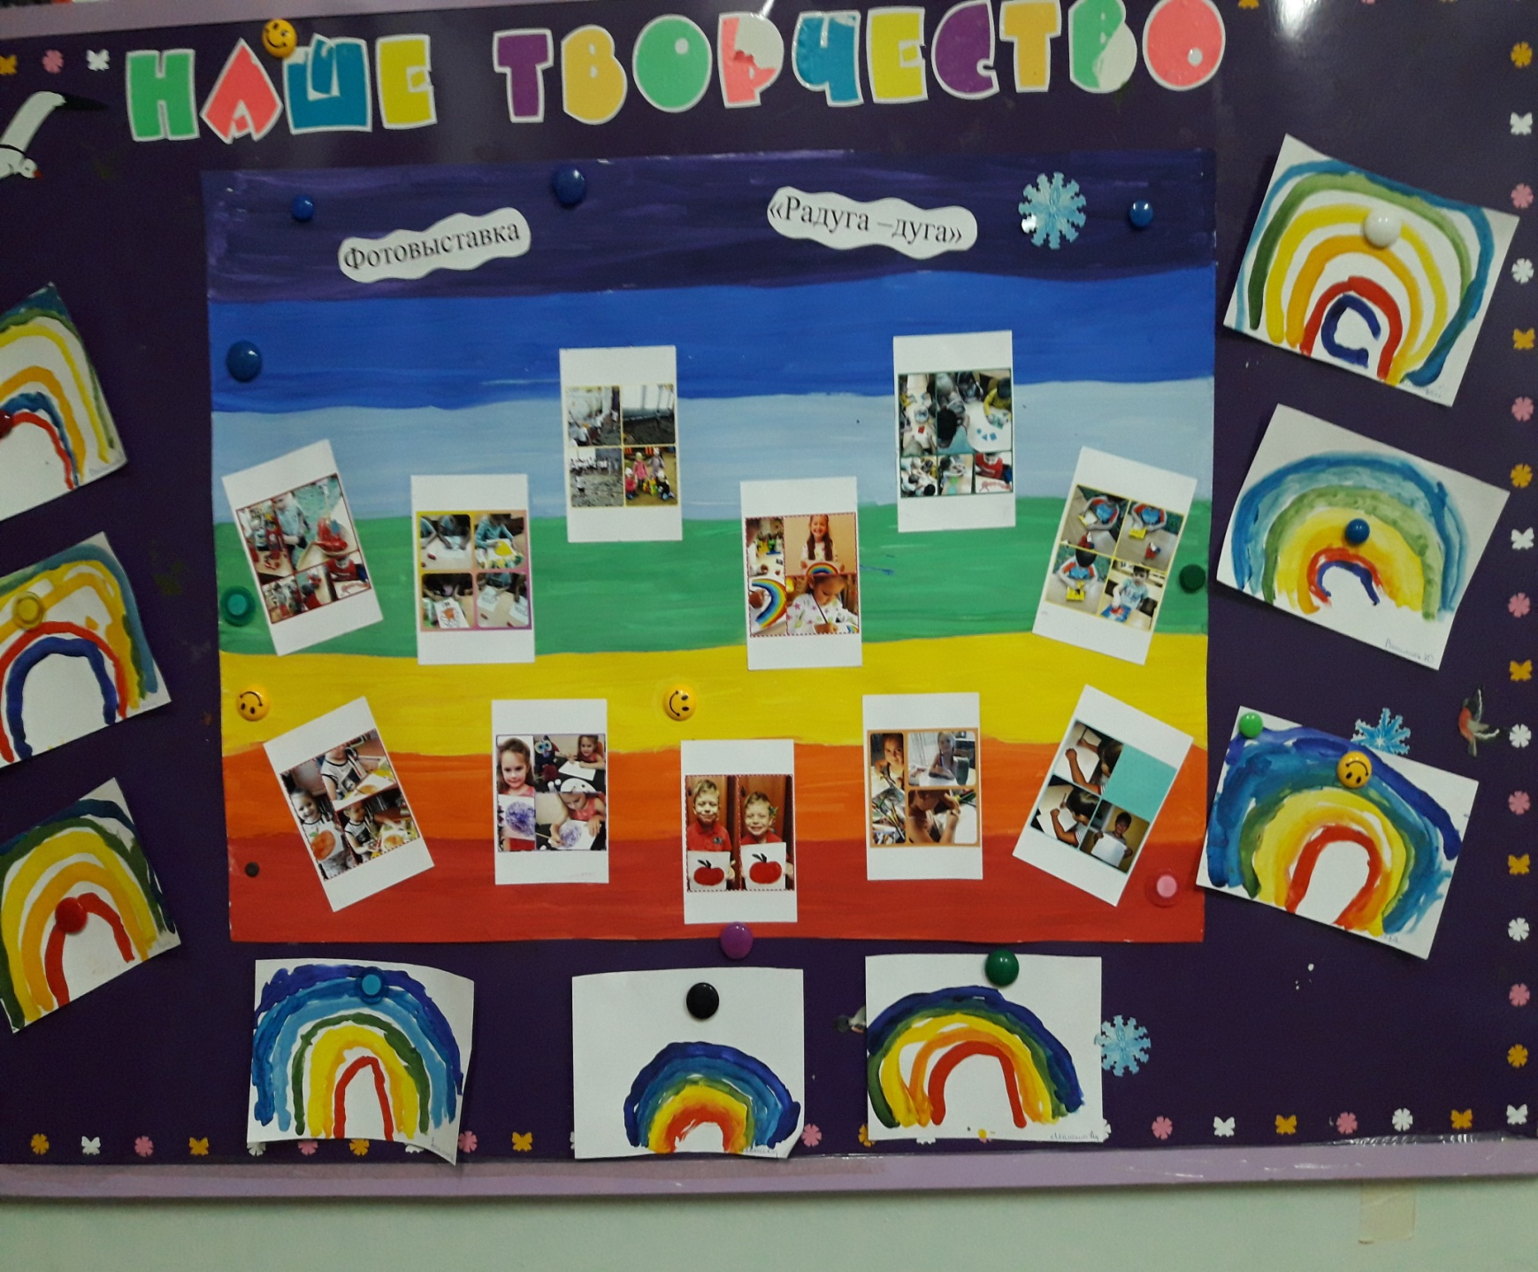
Фотовыставка « Радуга-дуга»

Slide 14
«Спасибо за внимание!»

